Slide 1
Grado en Ingeniería Informática
Universitat Oberta de Catalunya
AppToIn
Cástor Alexandre Agra Díez
Junio de 2018

Slide 2
AppToIn
ÍNDICE
Introducción
Antecedentes
Objetivos
Arquitectura
Desarrollo
Conclusiones
Demostración
Futuro

Slide 3
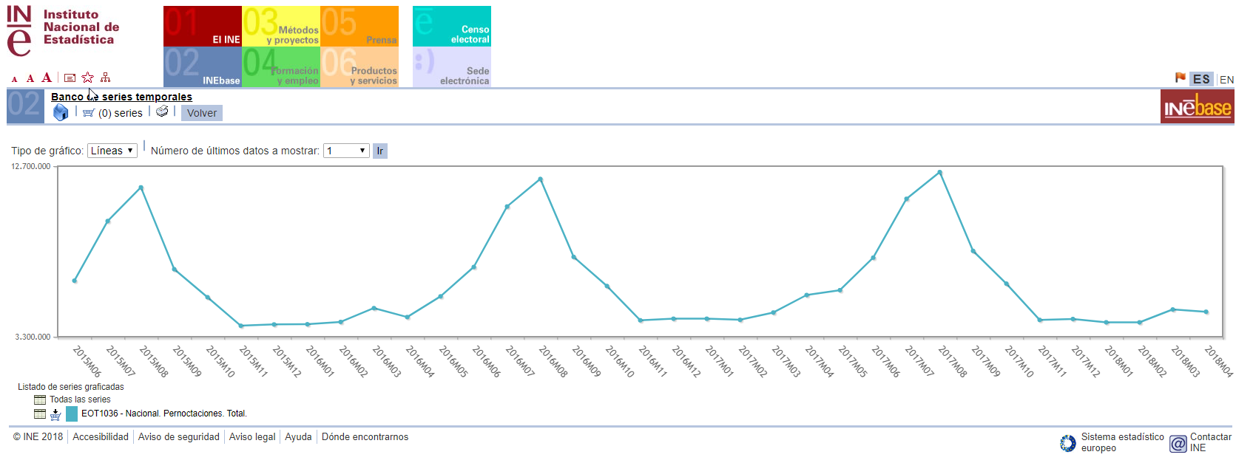
AppToIn
Introducción
Alquiler vacacional
http://www.ine.es/consul/serie.do?s=EOT1036&c=2&nult=35

Slide 4
AppToIn
Introducción
Servicio asistencial
* Fuentes: https://www.cruzroja.es/, https://aiudo.es/ , https://www.bartiservicios.es/, https://www.sanitas.es/sanitasresidencial/residencias-mayores/asistencia-en-domicilio, https://www.asistenciacompostela.es/

Slide 5
AppToIn
Antecedentes
* Fuentes: https://nuki.io/, https://aiudo.es/ , https://www.tesa.es/es/site/tesa/, https://openapp.es/

Slide 6
AppToIn
Objetivos
Integración de múltiples cerraduras
* Fuentes: https://nuki.io/, https://aiudo.es/ , https://www.tesa.es/es/site/tesa/, https://openapp.es/ , http://iseozero1.com/iseozero1/es/index.html, https://candyhouse.co/, https://www.eq-3.com/products/eqiva/bluetooth-smart-lock.html

Slide 7
AppToIn
Objetivos
Gestión unificada de accesos

Slide 8
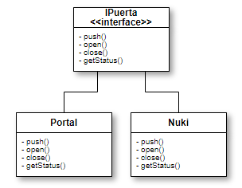
AppToIn
Arquitectura
MVC
Patrón adaptador
Modelo
Controlador
Vista
Notes:
.

Slide 9
AppToIn
Desarrollo
Aplicación híbrida (multiplataforma)
Firebase Realtime Database

Slide 10
AppToIn
Desarrollo
Multiidioma
Geolocalización
Abrir marcador telefónico
Autenticación por email y contraseña

Slide 11
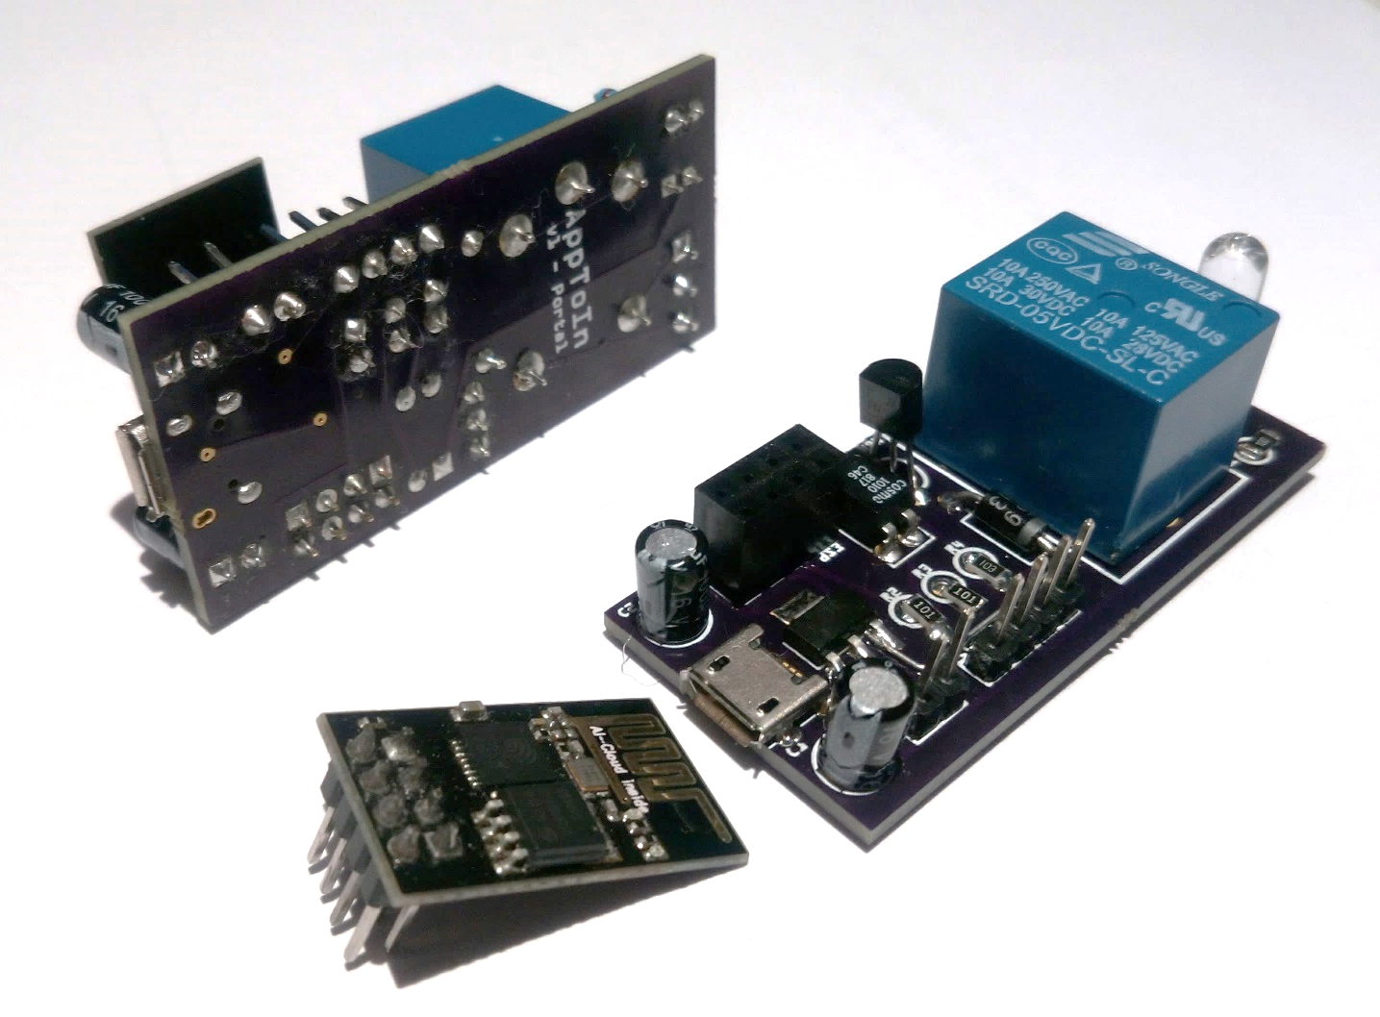
AppToIn
Desarrollo
Integración de Nuki
Integración propia AppToIn Portal v1

Slide 12
AppToIn
Conclusiones
Proyecto continúa
Aprendizaje
Tecnologías nuevas

Slide 13
AppToIn
Demo

Slide 14
AppToIn
Futuro de la Aplicación
Terminar funcionalidades pendientes
Modificar datos personales
Pin de seguridad
Información batería
Ayuda contextual
Historial de acceso
Otras informaciones

Slide 15
AppToIn
Futuro de la Aplicación
Plugins de funcionalidades
Acceso con huella
Filtros
Accesos directos/widgets
Reenviar invitación
Mensajería interna

Slide 16
AppToIn
Futuro del proyecto
Gateway con ESP32
Versión con RF
Versión Bluetooth BLE y 12V

Slide 17
AppToIn
Bibliografía
Fuentes:
http://www.ine.es/consul/serie.do?s=EOT1036&c=2&nult=35
https://www.cruzroja.es/,
https://aiudo.es/
https://www.bartiservicios.es/
https://www.sanitas.es/sanitasresidencial/residencias-mayores/asistencia-en-domicilio
https://www.asistenciacompostela.es/
https://nuki.io/
https://aiudo.es/
https://www.tesa.es/es/site/tesa/
https://openapp.es/
http://iseozero1.com/iseozero1/es/index.html
https://candyhouse.co/
https://www.eq-3.com/products/eqiva/bluetooth-smart-lock.html
https://ionicframework.com/
https://firebase.google.com/

Slide 18
Gracias

